Slide 1

Programação - Aula 08
Arrays (Matrizes)
Prof. Mário Leite

Slide 2
Sobre Matrizes
Na aula anterior foram abordados os vetores como uma lista de variáveis indexadas; naquela caso um elemento da variável indexada era perfeitamente identificado por apenas um índice; era como se estivesse tratando de valores numa lista linear, apenas numa dimensão. Agora serão tratadas as matrizes, que representam o caso mais geral de vetores pois, neste caso, para identificar perfeitamente o elemento de uma variável subscrita é necessário mais de um índice. De um modo geral uma matriz pode ser considerada um conjunto de vários vetores, onde cada um desses vetores representa uma dimensão; assim, teoricamente, uma matriz pode possuir várias dimensões, onde cada dimensão pode ser vista como um vetor. Entretanto, do ponto de vista prático as matrizes bidimensionais (de duas dimensões) são as mais estudadas pois, traduzem melhor o “significado” de tabelas com linhas e colunas; normalmente, uma matriz mxn (m linhas e n colunas). Quando m é igual a n a matriz é dita Matriz Quadrada. O esquema esquema da figura 8.1 mostra o layout de uma matriz.

Slide 3
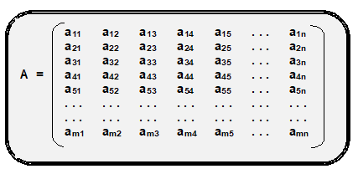
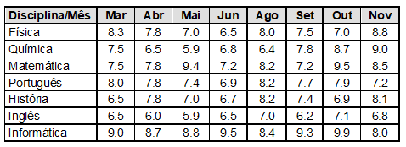
Matrizes
Deste modo, se esta tabela de notas fosse transformada em uma matriz de nome Notas, a primeira nota em Física seria Notas[1,1] = 8.3, a segunda seria Notas[1,2] = 7.8 e última Notas[7,8]=8.0
Figura 8.1- Layout de uma matriz mxn
Figura 8.2- Exemplo de uma tabela-matriz

Slide 4
Iniciando uma matriz
Matriz das notas de um aluno
Notas[1,1] Notas[1,2] Notas[1,3] Notas[1,4] Notas[1,5] Notas[1,6] Notas[1,7] Notas[1,8]
Notas[2,1] Notas[2,2] Notas[2,3] Notas[2,4] Notas[2,5] Notas[2,6] Notas[2,7] Notas[2,8]
Notas[3,1] Notas[3,2] Notas[3,3] Notas[3,4] Notas[3,5] Notas[3,6] Notas[3,7] Notas[3,8]
Notas[4,1] Notas[4,2] Notas[4,3] Notas[4,4] Notas[4,5] Notas[4,6] Notas[4,7] Notas[4,8]
Notas[5,1] Notas[5,2] Notas[5,3] Notas[5,4] Notas[5,5] Notas[5,6] Notas[5,7] Notas[5,8]
Notas[6,1] Notas[6,2] Notas[6,3] Notas[6,4] Notas[6,5] Notas[6,6] Notas[6,7] Notas[6,8]
Notas[7,1] Notas[7,2] Notas[7,3] Notas[7,4] Notas[7,5] Notas[7,6] Notas[7,7] Notas[7,8]
Figura 8.3 - A matriz Notas[ ]
Assim, para saber a nota em Matemática no mês de Junho: Notas[3,4]

Slide 5
Lendo e escrevendo elementos da matriz
Programa "CriaMatriz"
Declare Notas: array[1..7,1..8] de real
i, j: inteiro
Início
Para i De 1 Até 7 Faça
Para j De 1 Até 8 Faça
Escreva("Digite o elemento [",i,j,"]: ")
Leia(Notas[i,j])
FimPara
FimPara
FimPrograma
Dois loops aninhados para matriz bidimensional. O externo para as linhas [ i ] e o interno para as colunas [ j ] .
Programa "MostraMatriz"
Declare Notas: array[1..7,1..8] de real
i, j: inteiro
Início
Para i De 1 Até 7 Faça
Para j De 1 Até 8 Faça
Escreva(Notas[i,j], " ") //mostra elemento em uma linha da matriz
FimPara
EscrevaLn("") //salta para escrever uma nona linha da matriz
FimPara
FimPrograma

Slide 6
Aplicação de matrizes
Média somente em Português: Notas[4,j]
Programa "MediaPort"
Declare Notas: array[1..7,1..8] de real
soma, media: real
j: inteiro
Início
{Aqui as notas devem ser lidas ou atribuídas}
soma ← 0.00
Para j De 1 Até 8 Faça
soma ← soma + Notas[4,j]
FimPara
media ← soma/8
EscrevaLn("Média em Português: ", media)
FimPrograma

Slide 7
Aplicação de matrizes
Média em todas as disciplinas no mês de Junho: Notas[i,4]
Programa "MediaJunho"
Declare Notas: array[1..7,1..8] de real
soma, media: real
i: inteiro
Início
{Aqui as notas devem ser lidas ou atribuídas}
soma ← 0.00
Para i De 1 Até 8 Faça
soma ← soma + Notas[i,4]
FimPara
media ← soma/7
EscrevaLn("Média geral em Junho: ", media)
FimPrograma

Slide 8
Aplicação de matrizes
Média em cada disciplina no ano letivo: Notas[i,j]
Programa "MediaDisc"
Declare Notas: array[1..7,1..8] de real
MedDisc: array[1..7] de real
soma, media: real
i, j: inteiro
Início
{Aqui as notas devem ser lidas ou atribuídas}
Para i De 1 Até 7 Faça
soma ← 0.00
Para j De 1 Até 8 Faça
soma ← soma + Notas[i,j]
FimPara
MedDisc[i] ← soma/8
FimPara
Para i De 1 Até 7 Faça
EscrevaLn("Média na disciplina ", i, ":", MedDisc[i])
FimPara
FimPrograma

Slide 9
Aplicação de matrizes
Maior nota do ano letivo
Programa "MaiorNotaDisc"
Declare Notas: array[1..7,1..8] de real
maior: real
i, j, m, n: inteiro
Início
{Aqui as notas devem ser lidas ou atribuídas}
maior ← 0.0 //inicia a “maior nota” convenientemente
Para i De 1 Até 7 Faça
Para j De 1 Até 8 Faça
Se(Notas[i,j] > maior) Então
maior ← Notas[i,j]
//Marca a posição do elemento: [linha,coluna]
m ← i
n ← j
FimSe
FimPara
FimPara
EscrevaLn("Maior nota no ano: ", maior, " Discp: ",m, "mês: ", n)
FimPrograma

Slide 10
Aplicação de matrizes
Média geral do ano letivo
Programa "MediaGeral"
Declare Notas: array[1..7,1..8] de real
soma, media: real
i, j: inteiro
Início
{Aqui as notas devem ser lidas ou atribuídas}
soma ← 0.00
Para i De 1 Até 7 Faça
Para j De 1 Até 8 Faça
soma ← soma + Notas[i,j]
FimPara
FimPara
media ← soma/56
EscrevaLn("Média geral no ano letivo:", media)
FimPrograma

Slide 11
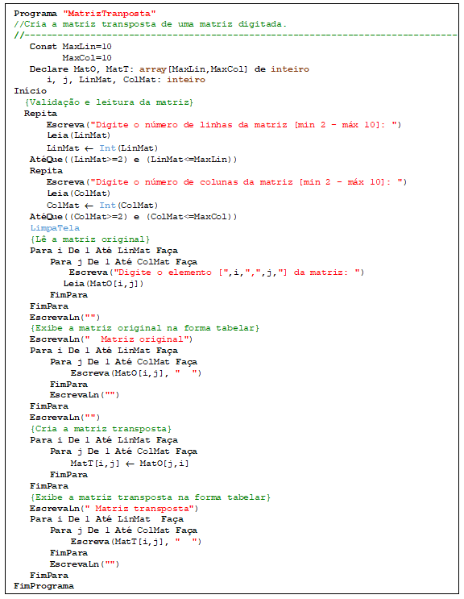
Matriz Transposta

Slide 12
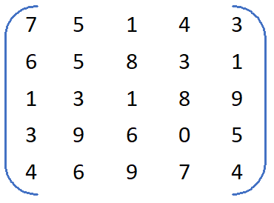
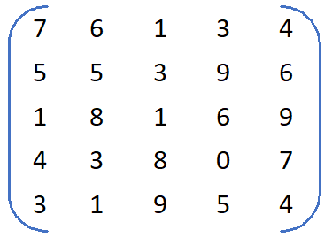
Matriz Original e MatrizTransposta
Matriz Original
Matriz Transposta

Slide 13
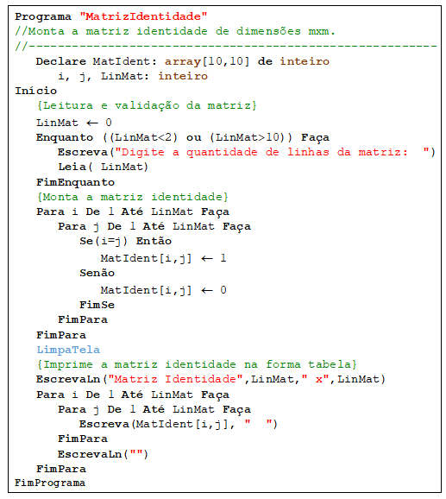
Matriz Identidade

Slide 14
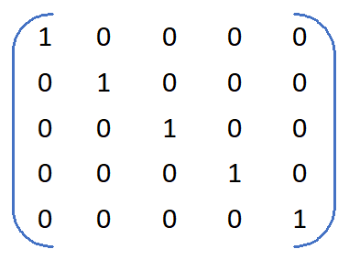
Exemplo de Matriz Identidade

Slide 15
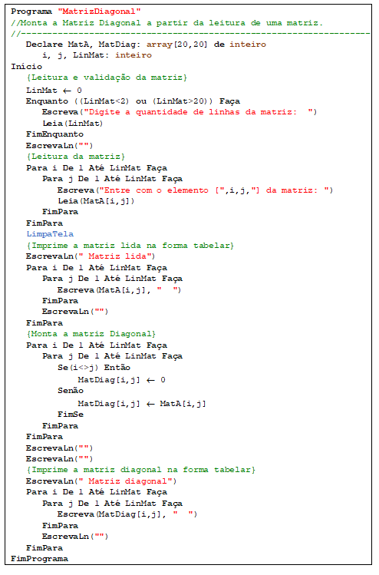
Matriz Diagonal

Slide 16
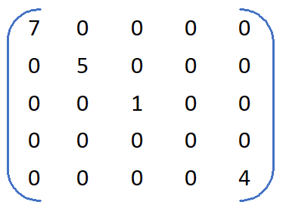
Exemplo de Matriz Diagonal

Slide 17
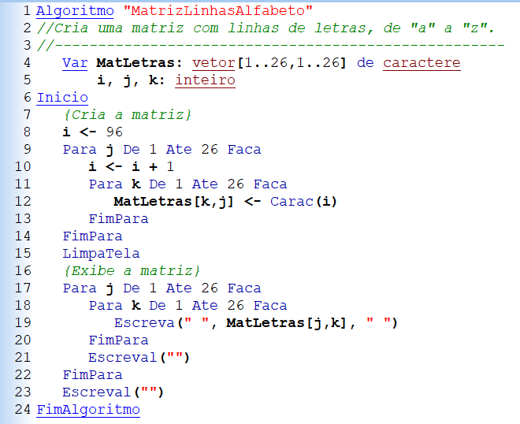
Matriz do alfabeto nas linhas

Slide 18
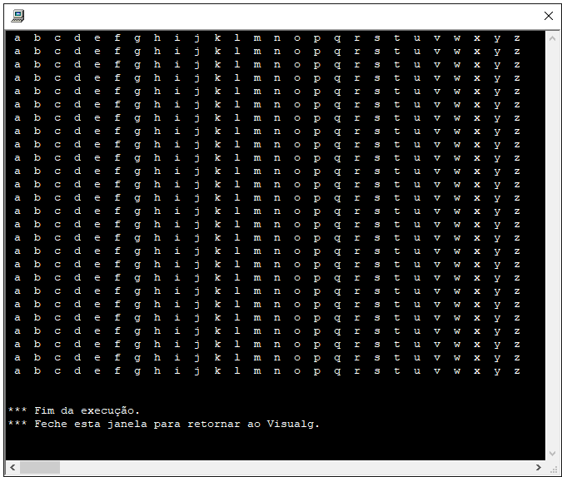
Saída da Matriz do alfabeto nas linhas

Slide 19
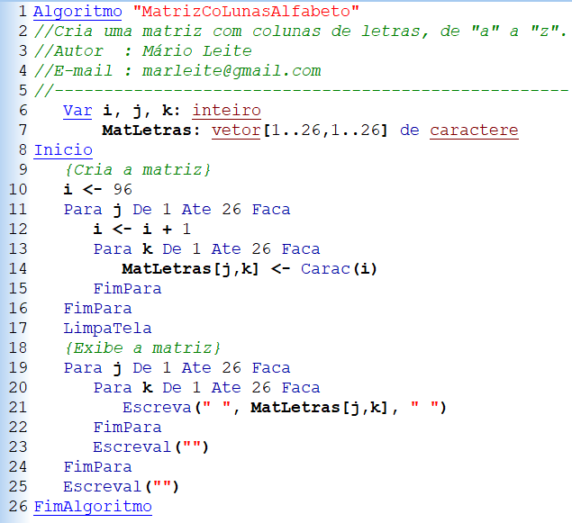
Matriz do alfabeto nas colunas

Slide 20
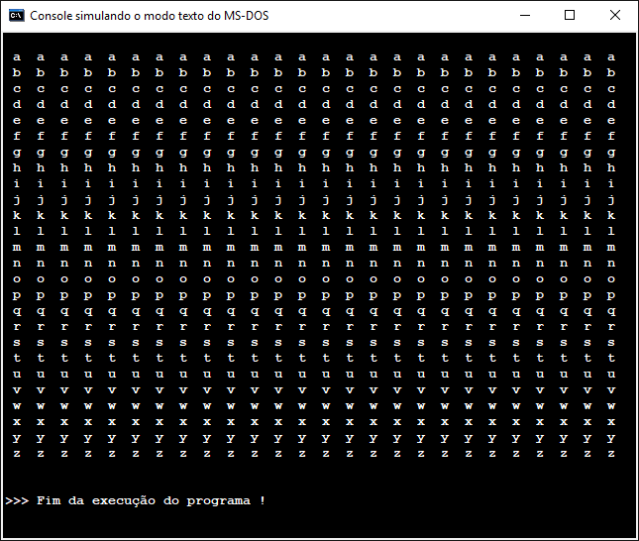
Saída da Matriz do alfabeto nas colunas

Slide 21
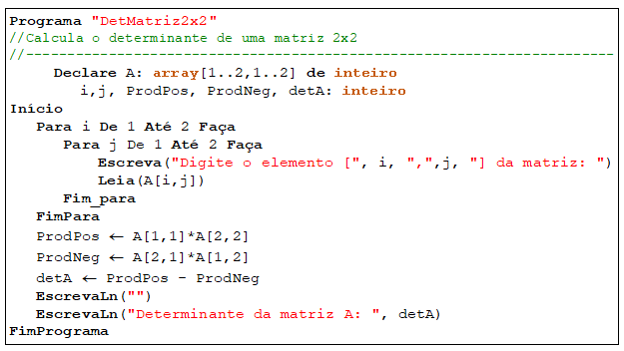
Determinante de matriz 2x2

Slide 22
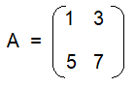
Exemplo de Determinante de matriz 2x2
O determinante de uma matriz (obrigatoriamente quadrada) é um número associado a essa matriz, e o algoritmo para determinar esse número vai depender das dimensões da matriz. Para matrizes 2x2 o processo é bem simples, e a rotina para calcular o determinante também é simplificada. Seja a matriz A abaixo, na sua forma matricial explícita.
O determinante de A é dado matematicamente por: detA = (a₁₁*a₂₂) - (a₁₂*a₂₁)
Adapatando para pseudocódigo tem-se o seguinte:
detA = A[1,1]*A[2,2] - A[1,2]*A[2,1]
= (1*7)-(3*5) = -8

Slide 23
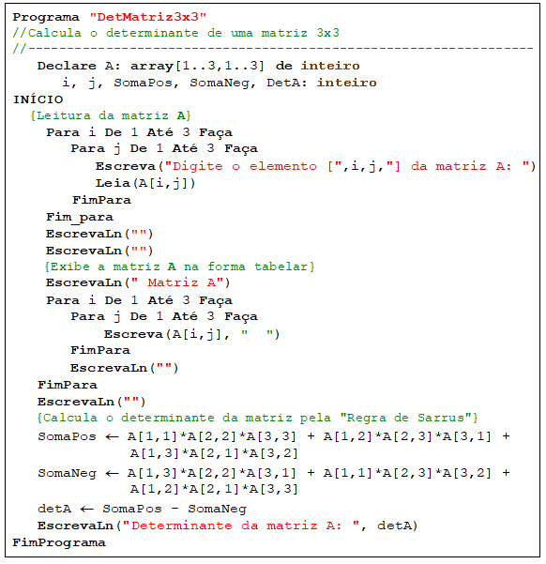
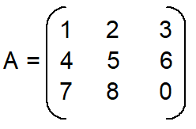
Determinante de matriz 3x3

Slide 24
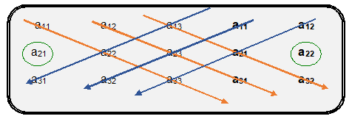
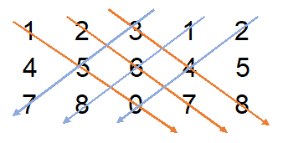
Determinante de matriz 3x3: Regra de Sarrus
detA = (1*5*0+2*6*7+3*4*8) – (3*5*7+1*6*8+2*4*0) = 180-153 =27

Slide 25

Aula 08 - Resumo

